Slide 1
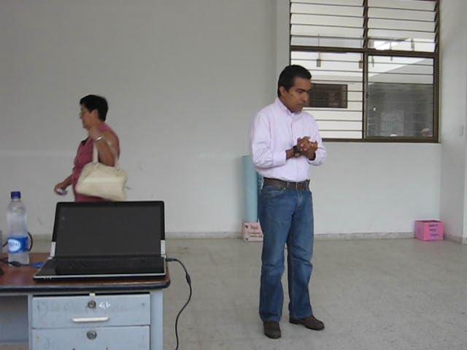
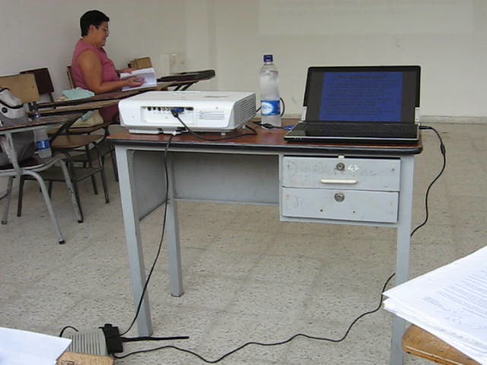
PROCESO DE IMPLEMENTACIÓN DE LA HERRAMIENTA
Primero se realizaron una serie de capacitaciones y sensibilizaciones a los docentes de la institución con el apoyo del Ing. Diego Fernando Marín, docente de la Universidad Libre, en estas capacitaciones se tuvo la oportunidad de recoger evidencias testimoniales y se realizaron las encuestas donde los docentes manifiestan estar interesados en conocer y manejar las TIC y cuales herramientas tecnológicas necesitan para mejorar sus competencias tecnológicas.
El ingeniero entrego a los docentes material de apoyo, que posteriormente fue explorado y trabajado por cada uno de los profesores de básica secundaria y media.
Especialización Informática Educativa
Ing. Islena Londoño García
Universidad Libre - Cali

